Slide 1

Budeme si hrát nebo se učit?
Obojí!
Bohumil Havel
MoodleMoot.cz 2014

Slide 2
Obsah
Co je gamifikace
Typologie hráčů, jak je použitelná?
Herní prvky
Nástroje Moodle podporující gamifikaci
MoodleMoot.cz 2014

Slide 3
Gamifikace
buzzword
Elektrifikace x
Elektřina x
Proces zavedení elektřiny x
Gamifikace
Game
Proces zapojení herních prvků
MoodleMoot.cz 2014

Slide 4
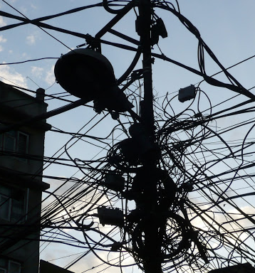
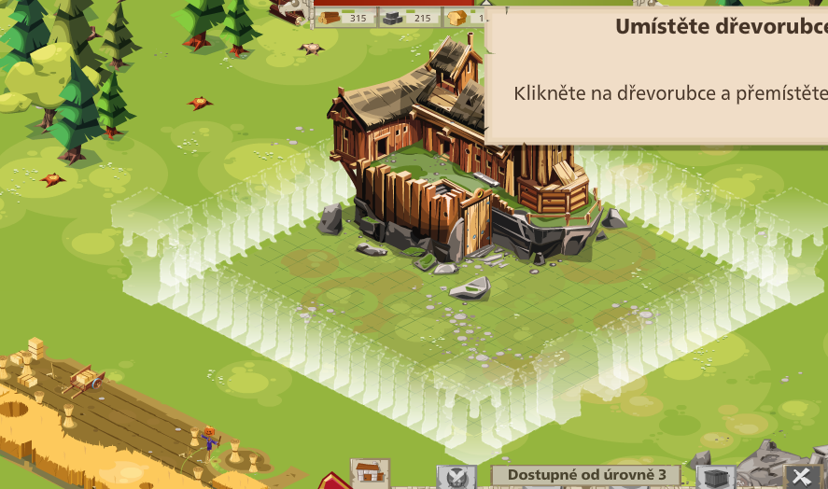
Gamifikace
Elektrifikace x
Elektřina x
Proces zavedení elektřiny x
Gamifikace
Game
Proces zapojení herních prvků

Slide 5
Herní prvky ve vzdělávání
Gamifikace je využití herních prvků/mechanik v neherním prostředí s cílem zaujmout. Wikipedie
MoodleMoot.cz 2014

Slide 6
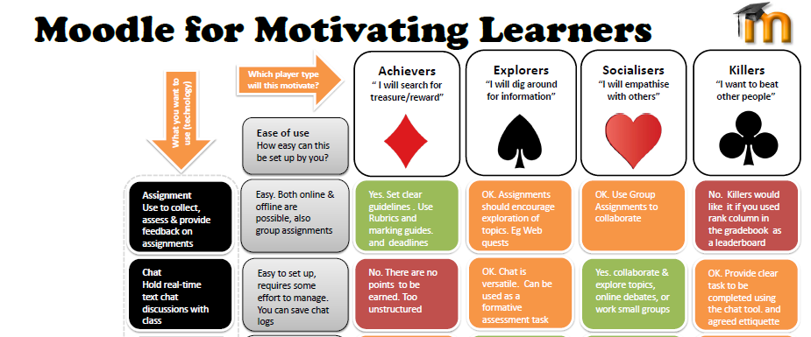
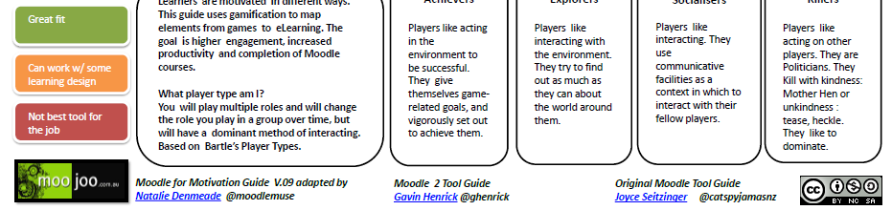
Gamifikace - inspirace
MoodleMoot.cz 2014

Slide 7
Typologie hráčů podle Richarda Bartla
Premiant
  hráč, který rád sbírá body, plní úkoly
  rád ukazuje svoje výsledky
Průzkumník
  hráč, který rád objevuje
  miluje mapy, nové oblasti
  největší radost mu udělá odměna (level, odznak)
Společník
  hráč, který miluje především sociální aspekt hry
  má rád výměnu informací, seznamování se s lidmi
Zabiják
  hráč, který miluje vyhrávání
  vyhledává příležitost k souboji
MoodleMoot.cz 2014

Slide 8
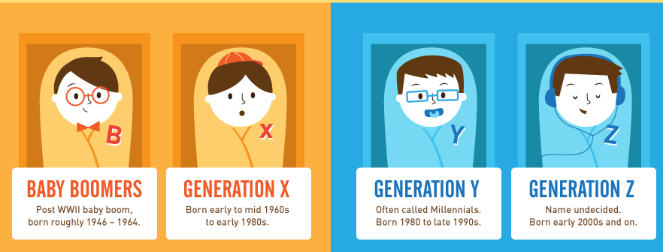
Další rozměr – generační perspektiva
Známe svou cílovou skupinu?
MoodleMoot.cz 2014

Slide 9
Herní prvky (obecné)
Některé herní prvky
Avatary
Odznaky
Úrovně
Body
Progrese/vývoj
Úkoly
Kolekce zdrojů
Odměny
Pozor na možné nedorozumění:
Gamifikace v LMS (Moodle) nezačala s nástupem Odznaků.
Ty jen daly podnět k zamyšlení
MoodleMoot.cz 2014

Slide 10
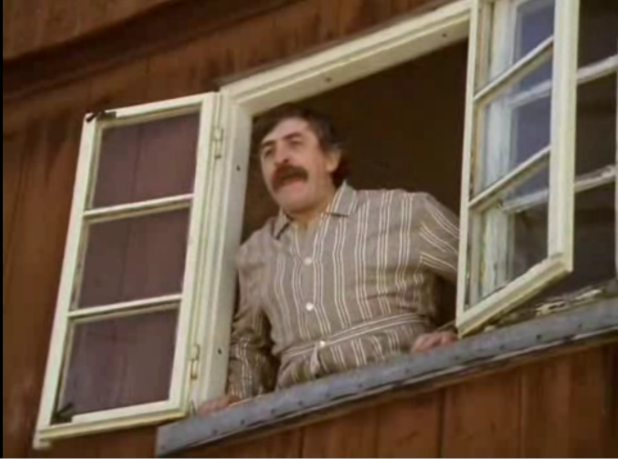
Přátelé, kamarádi, my Vám ty medaile přivezeme!
MoodleMoot.cz 2014

Slide 11
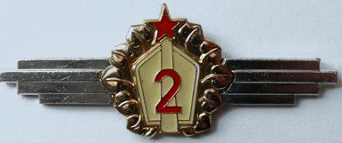
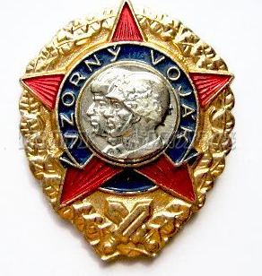
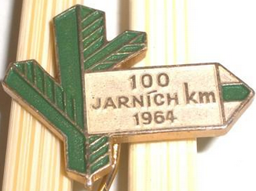


Historie
Nic nového pod sluncem
Není to však jen hra (game)
Nejen ve vzdělávání
Setkali jste se s těmito prvky?
MoodleMoot.cz 2014

Slide 12
Co není gamifikace
Samotné hry
Simulace
Šachy
World of Warcraft
Game base Learning
MoodleMoot.cz 2014

Slide 13
Nástroje kurzu v Moodle
Odznaky
Žebříčky úspěšnosti
Plnění kurzu
Podmíněný přístup
Stamp collection/Razítka
Progress bar
Certifikát
Checklist
CertificateWall.com
MoodleMoot.cz 2014

Slide 14
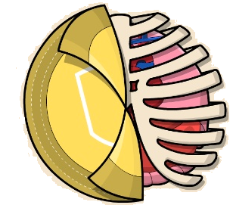
Odznak
Anatomie odznaku
Jméno odznaku
Popis
Kritéria
Vydavatel
Detaily odznaku
Datum vystavení
Standardy/kritéria
Tagy/štítky
MoodleMoot.cz 2014

Slide 15
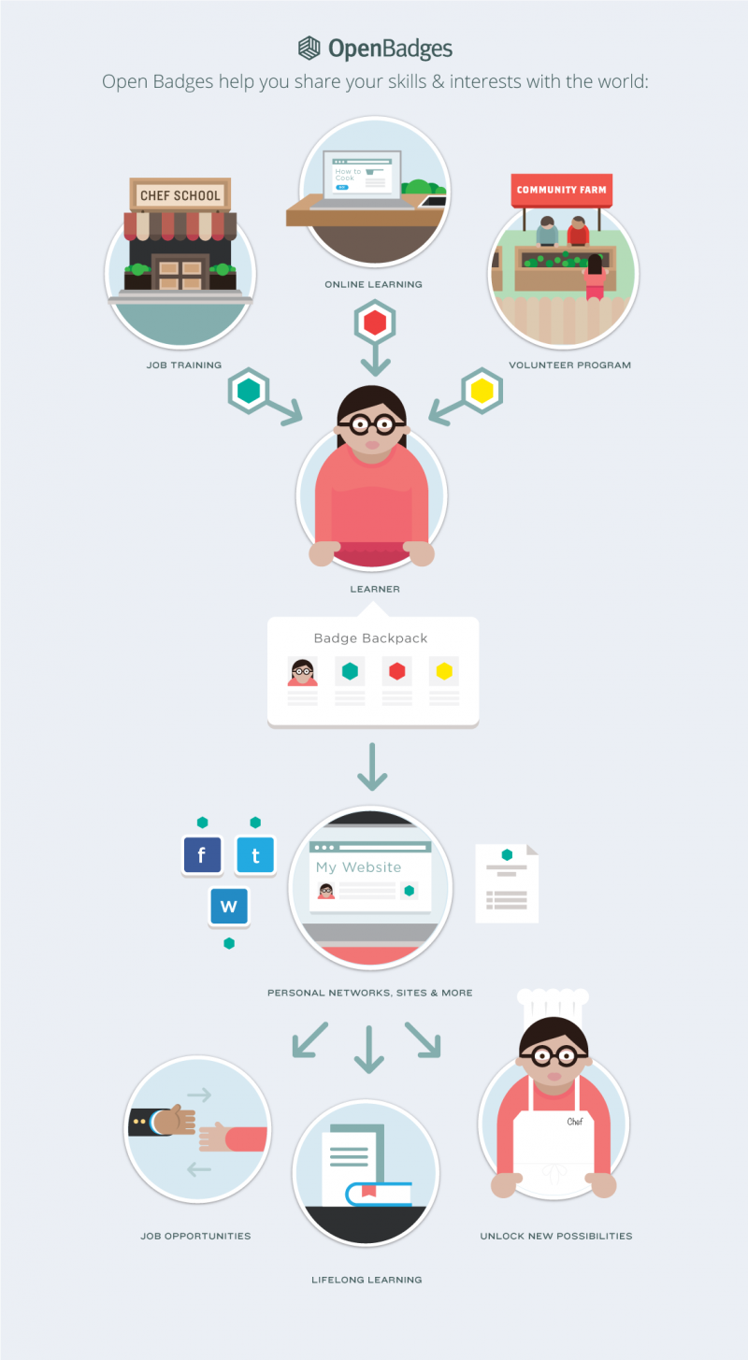
Digitální odznaky
Proces dle Mozilla …
Vydavatel
Odznak
Příjemce/student
Kolekce odznaků
Presentační servery
Vizuální prezentace
dovedností a úspěchů
MoodleMoot.cz 2014

Slide 16
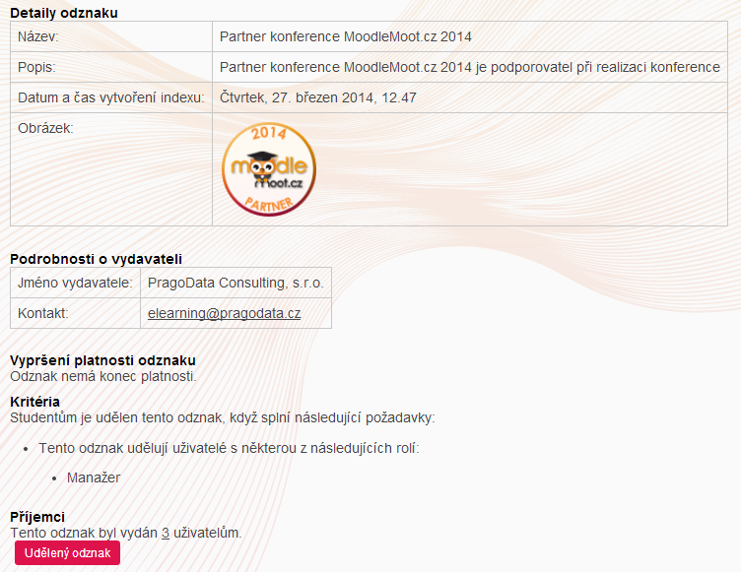

Realizace v Moodle
Jméno odznaku
Popis
Kritéria
Vydavatel
Detaily odznaku
Doba platnosti
Standardy/kritéria
Vydavatel
Definuje odznak
MoodleMoot.cz 2014

Slide 17
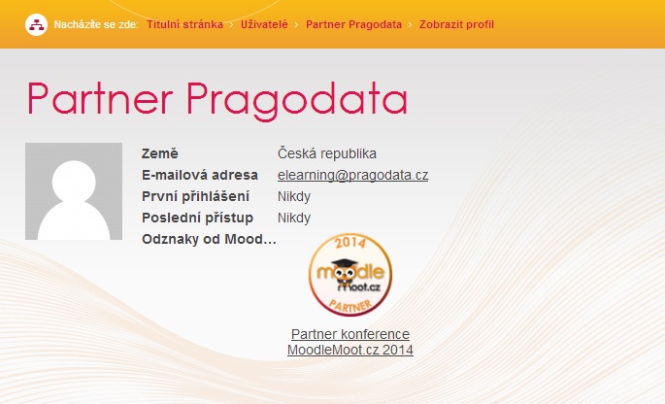
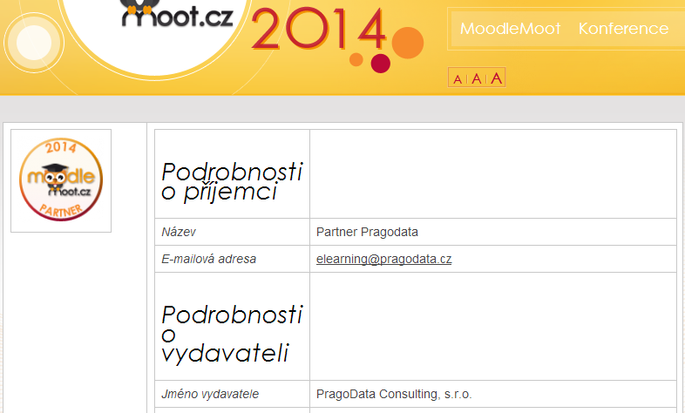
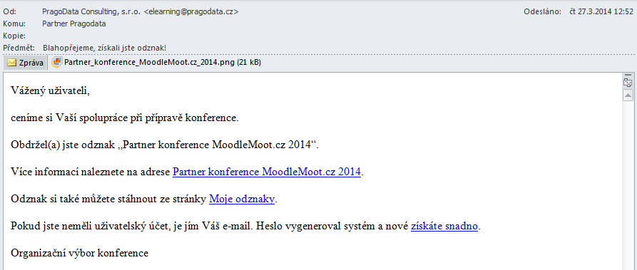
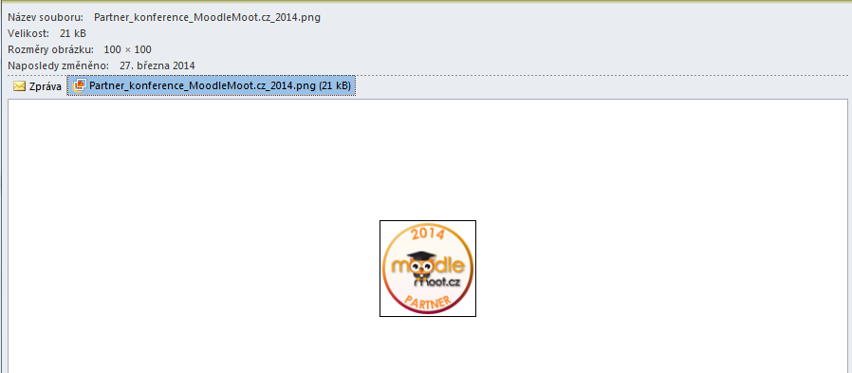
Realizace v Moodle
Student/uživatel splní kritéria
MoodleMoot.cz 2014

Slide 18
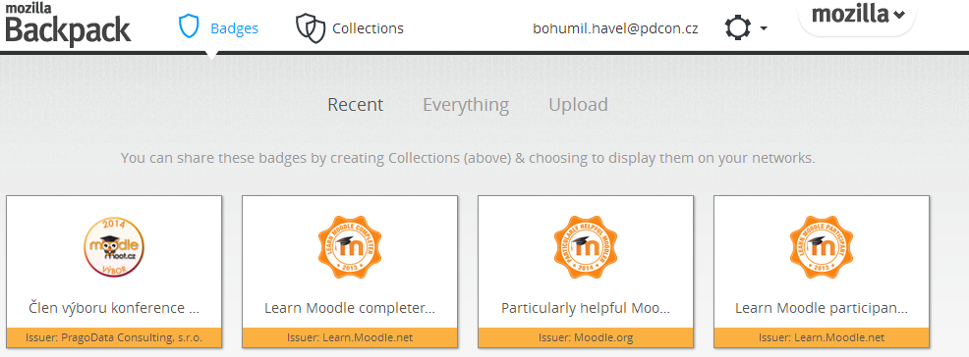
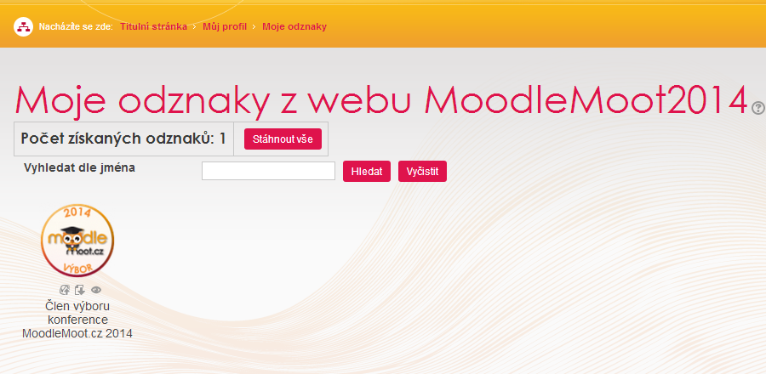
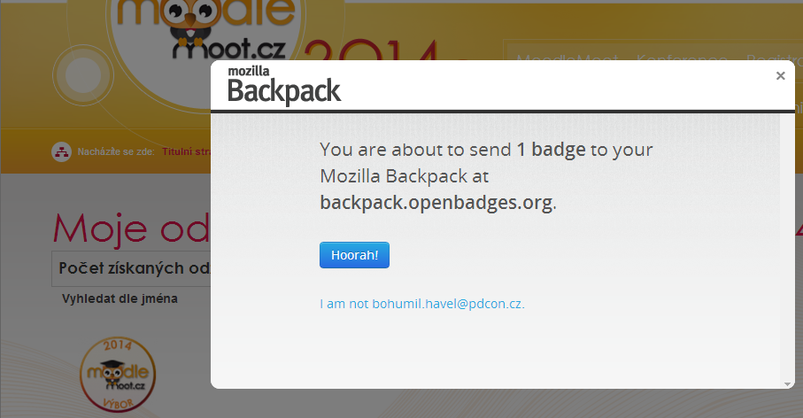
Sbírky v Mozille
Student/uživatel publikuje
  Přímo do Mozilla
  Musí vytvořit svůj profil
  Nahraje přímo (ikona)

Slide 19
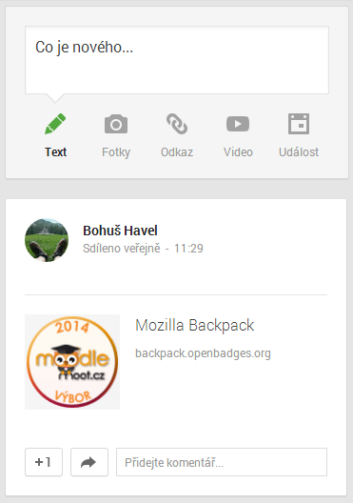
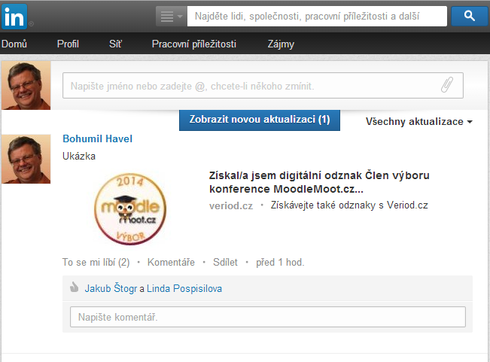
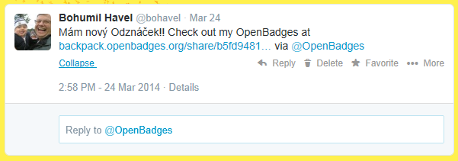
Publikování do sociálních sítí
Student/uživatel publikuje
MoodleMoot.cz 2014

Slide 20
Žebříček úspěšnosti
Žebříčky známek – Blok Výsledky testu
Nejlepší výsledky
Nejslabší výsledky - demotivující
MoodleMoot.cz 2014

Slide 21
Plnění kurzu
Definované podmínky pro Absolvování kurzu
Student má informace v blocích
  Absolvování kurzu
  Stav absolvováni kurzu
Student sleduje „Váš pokrok“
Učitel má přehled po modulech
MoodleMoot.cz 2014

Slide 22
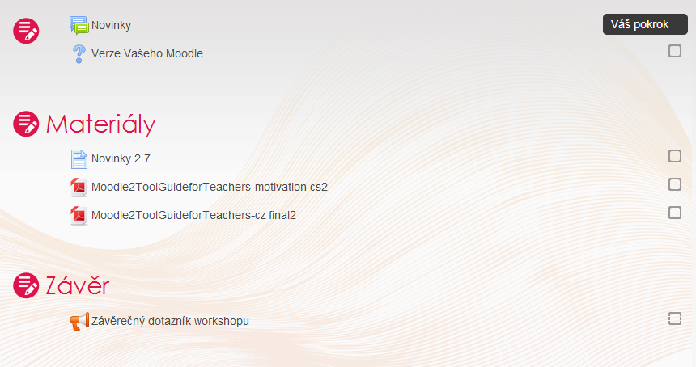
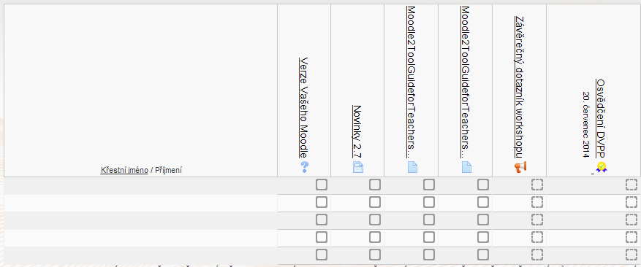
Plnění kurzu - příklad
MoodleMoot.cz 2014

Slide 23
Podmíněný přístup
Omezení přístupu, moduly, sekce/témata
  Absolvování aktivity
  Datum přístupu
  Hodnocení aktivit
  Profil uživatele
  Seskupení a skupiny
Od 2.7 podmínky NEBO (OR)
Realizace úrovní studentů (LEVEL)
Skrývání odkrývání objektů
MoodleMoot.cz 2014

Slide 24
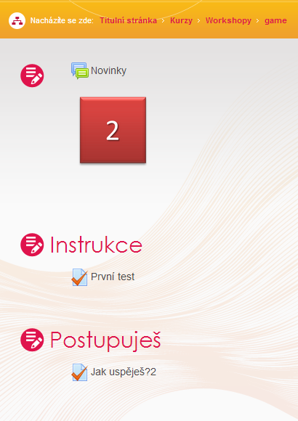
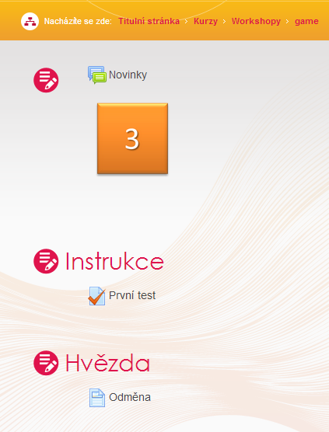
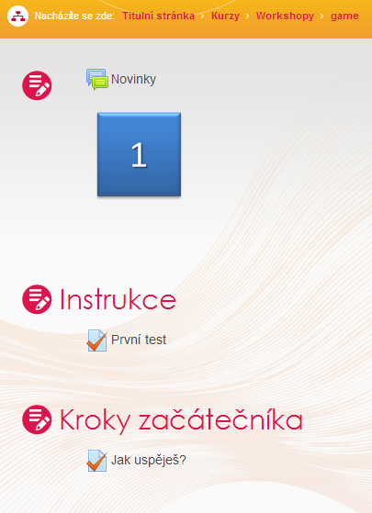
Podmíněný přístup - příklad

Slide 25

Razítka
Učitel může udělovat v kurzu razítka
Lokální ocenění
MoodleMoot.cz 2014

Slide 26
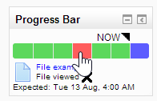
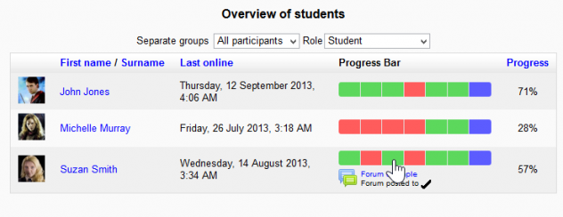
Progress bar
Učitel definuje time management
Student sleduje svůj postup
Učitel má přehled o plnění
MoodleMoot.cz 2014

Slide 27
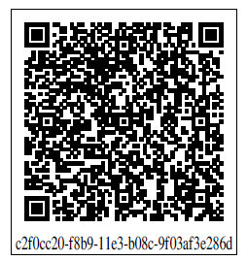
Certifikát
Prezentace úspěchu studenta
Možnost publicity, např. CertificateWall.com
Ověřování/validace např. QR kódem
MoodleMoot.cz 2014

Slide 28
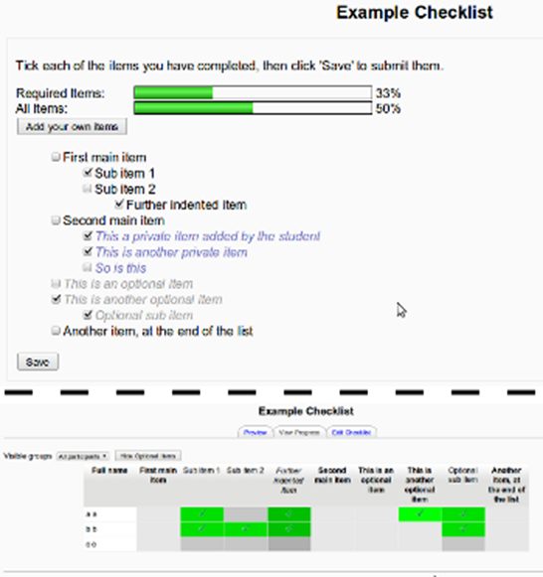
Checklist
Definice kontrolního seznamu
Přehledy plnění
MoodleMoot.cz 2014

Slide 29
Kritika gamifikace
Gamifikace/odznaky mají i kritiky
Získávání odznaků může nahradit cíle učení, může se stát cílem
Přemíra odznaků/motivačních prvků ztrácí motivační charakter
MoodleMoot.cz 2014

Slide 30
Místo závěru - praxe
Gamifikace – zapojení herních prvků, je zejména o metodickém přístupu ke kurzu
Účastníci MoodleMoot.cz se mohou zapojit, vyplněním dotazníku získají odznak
Jak se pracuje s odznakem naleznete ve videu
MoodleMoot.cz 2014

Slide 31
Zdroje
Natalie Denmeade: Moodle for Motivating Learners
Gavin Henrick: Gamification
Jiří Zlatohlávek: Gamifikace a teorie
Mozilla Badge Backpack http://backpack.openbadges.org/tou.html
Videoukázka http://youtu.be/xP7y1zBwMKw
MoodleMoot.cz 2014

Slide 32
Díky za pozornost
bohumil.havel@ pragodata.cz
info@pragodata.cz
www.moodlepartner.cz
www.pragodata.cz

